Slide 1



人教版 必修1
第7课 记念刘和珍君
金榜苑“创新设计”同步课件

Slide 2
作者视窗
鲁迅(1881－1936)，原名周树人，字豫才，浙江绍兴人。出身于破落封建家庭。青年时代受进化论、尼采哲学和托尔斯泰博爱思想的影响。1902年去日本留学，原在仙台医学院学医，后从事文艺工作，希望用以改变国民精神。1905～1907年，参加革命党人的活动。1909年，回国，先后在杭州、绍兴任教。1918年5月，首次用“鲁迅”的笔名，发表中国现代文学史上第一篇白话小说《狂人日记》，奠定了新文学运动的基石。五四运动前后，参加《新青年》杂志工作，成为“五四”新文化运动的主将。
1921年12月发表的中篇小说《阿Q正传》，是中国现代文学史上的不朽杰作。1926年8月，因支持北京学生爱国运动，为北洋军阀政府所通缉，南下到厦门大学任中文系主任。1927年1月，到当时的革命中心广州，在中山大学任教务主任。1930年起，先后参加中国自由运动大同盟、中国左翼作家联盟和中国民权保障同盟，反抗国民党政府的独裁统治和政治迫害。1936年10月19日因肺结核病逝于上海，上海民众上万名自发举行公祭、送葬，葬于虹桥万国公墓。鲁迅是中国近现代最伟大的无产阶级文学家、思想家和革命家，鲁迅的精神被称为中华“民族魂”。
主要作品有小说集：《呐喊》《彷徨》《故事新编》；散文集：《朝花夕拾》(原名《旧事重提》)；散文诗集：《野草》；杂文集：《坟》《热风》《华盖集》《南腔北调集》《三闲集》《二心集》《而已集》等18部。

Slide 3
写作背景
本文写作背景为“三一八”惨案。1926年3月，奉系军阀在日本帝国主义支持下进兵关内，冯玉祥率领的国民党军队同奉军作战。日本帝国主义公开援助奉军，派军舰驶入大沽口，并炮击国民军，守军死伤十余名。国民军开炮自卫还击，将日本军舰逐出大沽口。事后，日本认为国民军破坏了《辛丑条约》，与英、美、法、意、荷、比、西等8国公使，于16日向北洋军阀段祺瑞执政府发出最后通牒，提出拆除大沽口国防设施等种种无理的要求，并限令48小时内答复，否则以武力解决。同时各国派军舰云集大沽口，用武力威胁北洋政府。18日，北京各界人士为了抗议帝国主义侵犯我国主权，在天安门前集会。会后，游行示威，到执政府前请愿。当到达执政府时，早已戒备森严的府卫队突然向群众开枪射击，并用大刀砍杀，制造了死47人、伤200多人的 “三一八”惨案。惨案发生后，依附军阀的反动文人污蔑参加请愿的群众是“暴徒”，说“民众领袖”“犯了故意引人去死地的嫌疑”。当噩耗传来的时候，鲁迅相继写了《死地》《可惨与可笑》等文。4月1日，又写下了著名的《记念刘和珍君》。

Slide 4
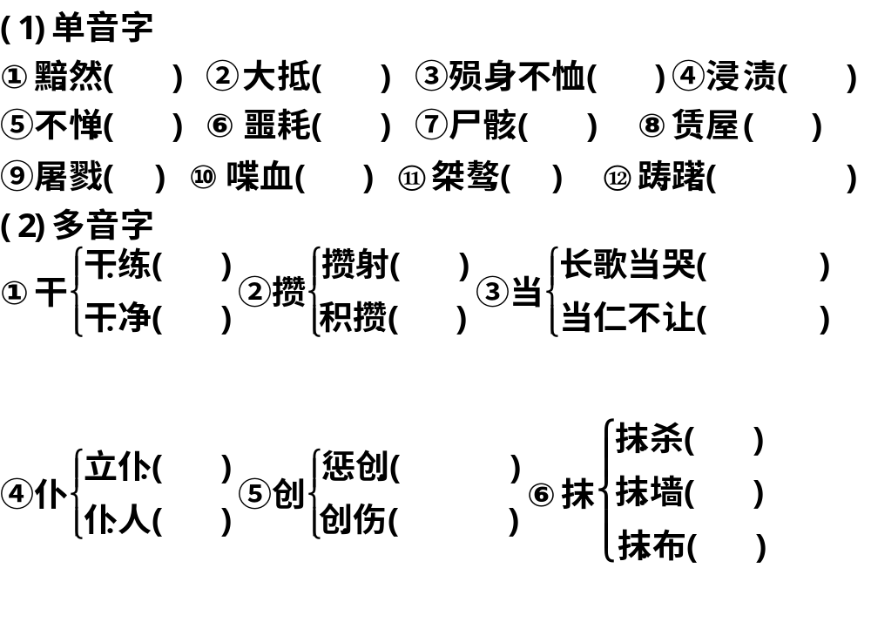
基础梳理·字音识记
àn
dǐ
xù
zì
dàn
è
hái
lìn
lù
dié
ào
chóu chú
gàn
cuán
dàng
gān
zǎn
dāng
mǒ
pū
chuàng
mò
pú
chuāng
mā

Slide 5
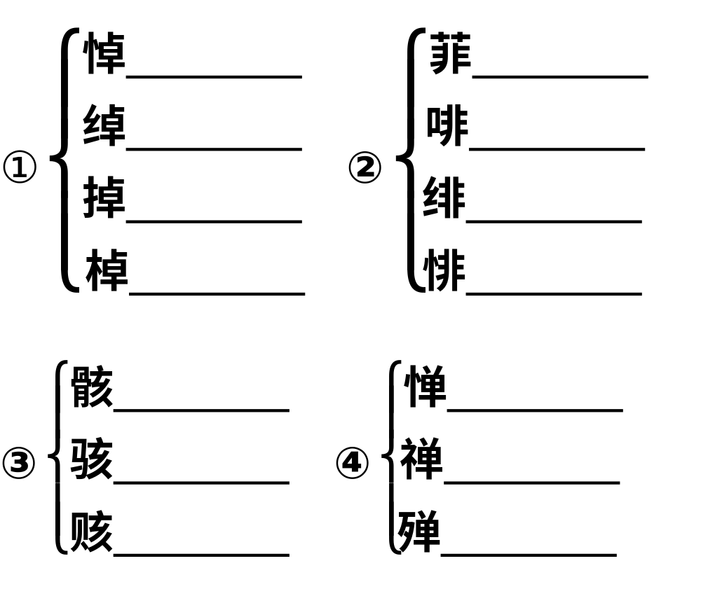
基础梳理·辨形组词
悼念
菲薄
绰绰有余
咖啡
掉落
绯红
船棹
悱恻
尸骸
不惮
骇人听闻
禅让
言简意赅
殚精竭虑

Slide 6
基础梳理·近义词辨析
(1)爆发·暴发
爆发：多强调事情发生的猛烈性。
暴发：多强调事情发生的突然性。
①会场里________出雷鸣般的掌声。
②意大利撒丁岛18日山洪________造成的死亡人数升至14人。
(2)干练·熟练
干练：侧重于“有才能”。
熟练：侧重于“做得纯熟”。
①刘和珍等中国女子做事的________和勇毅将永远激励“真的猛士”奋然前行。
②果农们________地操着剪刀，在桔林间穿梭，没多久就收获了十几筐。
爆发
暴发
干练
熟练

Slide 7
基础梳理·成语积累
(1)长歌当哭：用长声歌咏或写诗文来代替痛哭，借以抒发心中的悲愤。
(2)桀骜不驯：性情暴烈，倔强，不服管教。
(3)惊心动魄：原指文辞优美，意境深远，使人感受极深，震动极大。后常形容使人惊骇紧张到极点。
(4)殒身不恤：牺牲生命也在所不惜。
(5)出离愤怒：愤怒到极点，甚至超出了愤怒的程度。
(6)目不忍视：不忍心看下去。形容凄惨得叫人不忍心看。
(7)黯然泣下：由于心里不舒服，情绪低落而眼泪流下来(哭泣)。
(8)毫不相干：指跟什么没有丝毫联系。

Slide 8
基础梳理·成语积累
【运用】
(1)又到12月13日——一个让人长歌当哭的国殇日，30
多万同胞惨死在日寇的屠刀下，这一天是中国人心
中永远的痛。( )
(2)9月18日这一天，广大市民在经历了15分钟的惊心
动魄的防空演练后，纷纷表示要居安思危，不忘国
耻。( )
(3)俄罗斯外长拉夫罗夫9日表示，俄罗斯已经出离愤
怒， 愿意和美国通过平静对话的方式解决这些问
题。( )
(4)拍抗战剧的目的是教育国人莫忘国耻、奋发图强，
而让人目不忍视的裸体敬礼究竟向世人传递怎样的
信息？( )
√
×
×
×

Slide 9
基础梳理·名句默写
1.真的猛士， ， 。
2.惨象， ；流言， 。
3.沉默呵，沉默呵！ ， 。
4．横眉冷对千夫指， 。
5．寄意寒星荃不察， 。
6．心事浩茫连广宇， 。
7．血沃中原肥劲草， 。

Slide 10
小组合作
1．一、二部分交代了本文写作的缘由有哪些？有何作用？
【审题】此题考查筛选并整合文中信息的能力。
关于文章缘起，第一部分中作者说“有写一点东西的必要”，“在生者，却大抵只能如此而已”，“就将这作为后死者的菲薄的祭品”，所以，鲁迅是想以写文章来纪念死难者，抨击“所谓学者文人的阴险的论调”。第二部分，作者先概括了“真的猛士”和“庸人”的态度，接着写道“我们还在这样的世上活着；我也早觉得有写一点东西的必要了”，“忘却的救主快要降临了罢，我正有写一点东西的必要了”，提醒人们不要忘记这血的教训，要像“真的猛士”，去改变这“似人非人的世界”。
【答案】
缘由：
(1)悼念死难烈士，告慰他们的在天之灵；
(2)控诉反动政府的杀人罪行，痛斥走狗文人的阴险卑劣；
(3)激励人们，不能再苟且偷生，要学习猛士；
(4)唤醒麻木的庸人，让他们记住这血红的教训。
上段中说的“似人非人的世界”

Slide 11
小组合作
1．一、二部分交代了本文写作的缘由，有何作用？
【审题】考查分析文章结构作用的能力。
作者借写作缘起这个话题，把惨案发生两周来各方面的动态都概括进去了。爱国力量方面，学校举行追悼会，程君深情地怀念着刘和珍，可见正义力量并没有屈服于段政府的淫威；反动势力方面，提到了“几个所谓学者文人的阴险的论调”；对中间状态的市民，则勾画了他们淡漠的情状，此事在其心中仅留下“淡红的血色和微漠的悲哀”。“维持着这似人非人的世界”一句，就是对当时政治形势的概括。再则，鲁迅把自己两周的感情历程也坦陈在读者面前，这就是大悲，大哀，大愤，大怒，为全文营造了浓郁的抒情氛围。
【答案】
作用：(1)展示各方面的动态：爱国力量方面(开追悼会、请我撰文)，反动势力方面(放出阴险论调)，中间市民(开始忘却)，作者本人(极其悲愤)。(2)为下文的议论抒情铺垫。

Slide 12
小组合作
2．阅读课文第一、二、四、五部分，概括刘和珍的事迹，并进一
步分析刘和珍的品格及鲁迅先生对刘和珍的情感和评价。
进步期刊
事迹 | 表现出的人物品格 | 作者的情感和评价
预定《莽原》全年
思想进步、追求真理
鲁迅先生评价刘和珍等在北京女师大学潮中的表现为“干练坚决，百折不回”，在“三一八”请愿中表现为“殒身不恤”。鲁迅高度赞扬刘和珍“是为了中国而死的中国的青年”
反抗广有羽翼的校长
敢于反抗
虑及母校前途
有正义感、有远见、有革命责任感
府门前喋血
勇敢坚强、敢于抗争
难中救助
临难从容、善良勇毅

Slide 13
小组合作
3.本文题为“记念刘和珍君”，但明显不全在写刘和珍，那么
请找出文中一共写了几类人？“三一八”惨案后他们各自的
表现如何？作者对他们的态度和感情怎样？作者写这些人的
目的是什么？
类别 | 表现 | 作者感情态度 | 写作目的
爱国青年(猛士，
苟活者“我”)
悼念
尊敬激励
悼念
鼓励
反动派(当局者，
流言家，有恶
意的闲人)
污蔑
控诉抨击
痛恨
揭露
麻木民众(庸人，
无恶意的闲人)
淡漠
哀伤唤醒
哀愤
唤醒

Slide 14
小组合作
4.“当三个女子从容地转辗于文明人所发明的枪弹的攒射中的时候，这是怎样的一个惊心动魄的伟大呵！中国军人的屠戮妇婴的伟绩，八国联军的惩创学生的武功，不幸全被这几缕血痕抹杀了。”这两句话中运用的表现手法是什么？表达的意思是什么？
【审题】此题考查理解重要语句的含义的能力。
第五部分第2段记述刘和珍等的遇难情形，写三个女子临难从容，互相救助，同时揭露执政府的屠杀凶残暴虐。 所以， “伟大”指三个女子伟大。“从容地转辗”是对她们互相救助的情况的概括，如此沉勇如此友爱，其精神之“伟大”确实“惊心动魄”。 “枪弹的攒射”，是给段政府的凶残以辛辣的嘲讽。“中国军人的屠戮妇婴”指的是屠戮刘和珍她们，“妇婴”这里专指女子，再则她们毕竟年轻，在长者眼里还是娃娃。“八国联军”指当时日本纠合的八国军队，段政府屠戮妇婴，背后就是八国联军。

Slide 15
小组合作
鲁迅用互文手法揭露中外杀人者相互勾结，共同制造了“三·一八”惨案。在三个女子从容、沉勇、友爱的伟大精神的反衬下，中外杀人者显得更加卑劣凶残。什么“伟绩”“武功”，只不过是他们自己的夸耀。鲁迅用这两个词，当然是反语，表达了鲁迅内心的悲愤，“三·一八”惨案的这“几缕血痕”就是对他们行为的最好否定和讽刺。
【答案】
(1)“伟绩”“武功”运用了反语的手法，“几缕血痕”运用了借代的手法。
(2)“伟绩”指中外杀人者灭绝人性的劣迹，“武功”指它们凶残野蛮的暴行，“几缕血痕”借代段政府充当帝国主义走狗对爱国学生的血腥屠杀。
这两句话的意思是：赞颂三个女子临危不惧、沉勇友爱的伟大精神，揭露杀人者的罪恶行径，表达作者万分悲愤的心情。

Slide 16
师生探究
1．作者一方面说“我也早觉得有写一点东西的必要了”，另一方面却又说“可是我实在无话可说”，类似的话还有一些，请找出来，结合全文认真体会，可以看出作者怎样的感情发展脉络？
【审题】此题考查理解重要语句含义及作者情感的能力。
对于这类简洁但内涵丰富的语句，首先要分析句子，找出关键词语，锁定区间；其次，要结合语境分析，由字面义到情感义，对语句的理解必须建立在对全文的理解之上，不能脱离具体的语言环境；再次，任何内容都是为中心服务的，因而，我们在思考时要始终保持一种“中心意识”，作者的情感或主旨就或多或少的成为了答案的一部分。
【答案】
(1)第一部分：“我也早觉得有写一点东西的必要了”——开篇提及程君劝鲁迅为刘和珍写文章，接着提及刘和珍爱读鲁迅的文章，并订阅《莽原》杂志，因此说了这话，表现出作者对刘和珍这样的进步青年的爱护。

Slide 17
师生探究
(2)“可是我实在无话可说”——第3段以这话为引子，述说反动派制造流血惨案、流言家在惨案后制造“阴险的论调”，给作者带来的哀痛和愤怒，已经难以用语言来表达心意了。
(3 )第二部分：“我也早觉得有写一点东西的必要了”——在“庸人”世界里，时间会冲淡烈士流血的印迹，而作者觉得有必要撰文纪念烈士，以抗拒遗忘，警醒“庸人”世界保持记性，这话表达了作者的痛苦感和责任感。
(4) “我正有写一点东西的必要了”—— 这话重复上一句“必要”的话，同义反复，表达同样的心情，感情似乎更加重了。
(5)第四部分：“我还有什么话可说呢？”——这一部分描述了惨案发生的经过，面对惨案过后的沉默无声的社会现实，作者发出这样的感慨，表达了作者的愤懑之情。

Slide 18
师生探究
(6)第五部分：“但是，我还有要说的话”——紧接着上面“我还有什么话可说呢”，作者还是忍不住说话了，接下来是揭露事实真相。由不说到说，是欲扬先抑的写法，这话表达了作者揭露黑暗、记录历史的勇气和责任感。
(7)第七部分：“我说不出话，但以此记念刘和珍君！”——文章结尾哀痛到了极点。
综观全文，作者对学生有爱，对段政府有恨，对流言家也有恨，对大众庸人有失望，这些感情混杂在一起，使作者不知从何说起；但责任感、正义感和复仇意识充塞于作者心胸，又使作者情不自禁要张口说出。所以“不说”是假，“说”是真。
这里运用反复手法强调，突出了本文的写作动机，旗帜鲜明地表达了作者的爱憎。

Slide 19
师生探究
2．作者说：“真的猛士，敢于直面惨淡的人生，敢于正视淋漓的鲜血。这是怎样的哀痛者和幸福者？”我们应该怎样理解所谓的“真的猛士”？为什么说他们既是“哀痛者”又是“幸福者”？
【审题】此题考查理解重要语句的含义的能力。
根据上下文，句中的“猛士”自然指刘和珍等这些革命者。两个“敢于”说明了他们是不回避现实、勇于牺牲的。“猛士”前加“真的”来修饰，起强调作用。“真的猛士”是立在庸人面前的一面镜子。鲁迅是要人们不做庸人，而做真的猛士。真的猛士站起来，“将更奋然而前行”，中国才有得救的希望。他们当然要承受超乎寻常的哀痛，但是为改变惨淡的人生，为创造幸福人生，他们本身也是幸福者。
【答案】
(1)“真的猛士”指的是刘和珍等革命先驱者。他们不回避残酷的现实，不逃避凶残的斗争，不惧怕血腥的屠杀，不吝惜捐躯牺牲。
(2)他们因祖国衰亡、民族沦落、人民涂炭而哀痛，他们以挽救祖国和民族的沦亡为己任，把勇往直前、浴血奋战当成自己最大的幸福，所以他们既是“哀痛者”，又是“幸福者”。

Slide 20
师生探究
3．怎样理解“我懂得衰亡民族之所以默无声息的缘由了。沉默啊，沉默啊！不在沉默中爆发，就在沉默中灭亡”？
【审题】此题考查理解重要语句含义的能力。
这句话之前，鲁迅写道： “惨象，已使我目不忍视了；流言，尤使我耳不忍闻。”这揭露了反革命的两手表现——屠刀加钳口术，这使老百姓默无声息，衰弱不振。 因此，“缘由”就是反动统治者不但极其凶残地用武力屠杀人民，而且还用文的一手，进行严酷的思想统治。而人民也只能在“不在……就在”间作选择，鲁迅是想号召人们选择前者，做真的猛士，奋然前行。
【答案】
“默无声息的缘由”，一是反动派的残酷镇压，一是反动文人恶毒诬蔑。在这白色恐怖下，人们要想不在沉默中被奴役，被灭亡，就必须在沉默中走向革命，走向解放。作者怀着最大的愤怒，发出号召：必须起来和凶残的敌人作殊死的斗争。这是作者写作本文的主要意图所在。

Slide 21
师生探究
4．文章第六节“人类的血战前行的历史，正如煤的形成，当时用大量的木材，结果却只是一小块，但请愿是不在其中的，更何况是徒手”一句运用了什么手法？有何作用？由此可见，作者对徒手请愿的看法如何？
【审题】此题考查理解重要语句的含义及作者情感的能力。
理解含有修辞手法的语句时，要先分析句子，确定句子使用的修辞格；然后 “还原”修辞手法，抓出本体，并分析其表达效果；最后组织答案，答出作用和情感态度。从“正如”一词可判断，这个句子运用了比喻的修辞手法，本体是“人类血战前行的历史”，喻体是“煤的形成”。接下来一句话说明，历史每前进一小步，都是靠“大量”流血的“血战”换来的，而像刘和珍等这样的“徒手”请愿是不能促使历史前进的。从“但”“更何况”等词可看出，鲁迅对这种徒手请愿是不赞同的，要改变中国的历史和人民的命运，就必须改变斗争的方式。

Slide 22
师生探究
运用了比喻的手法，“煤的形成”比喻人类的血战前行的历史，“大量的木材”比喻残酷的流血斗争，“一小块”比喻前进一小步。作者以“煤的形成”作比喻，深刻阐明“人类的血战前行的历史”需要付出极大的代价，才能前进一小步，而且“请愿是不在其中的，更何况是徒手”。由此，沉痛地指出这次惨案的经验教训，意在告诉国民认清反动统治者“吃人”的本性，吸取血的教训，改变战斗方法。
由此可见，鲁迅是不同意徒手请愿的。人类社会的历史是“血战前行”的历史，只有不畏惧流血牺牲，历史才能前进。不过“请愿是不在其中的，更何况是徒手”，意即徒手请愿者流了大量的血，却只换得个“街市依旧太平”的结局，于历史进步无补益。

Slide 23
写法迁移
请模仿本文巧妙运用多种表达方式的技巧，写一段200字左右的文字。
当我一次次地忆及往事，我无法把你的身影抹去；当我夜半醒来，我无法不为自己的无知而自责；当我远远地看见你时，我根本没有勇气上前和你打个招呼。也许你不能谅解我，就连我自己也一样无法谅解自己。忏悔在我心中已积得太多了，我这样表达出来，也许你根本就无从知道，但我也真心地希望你能够谅解我。你使我备受谴责的同时，也让我明白了诚信的重要。假如时光可以倒流，我多想回到从前，让一切重来。

Slide 24
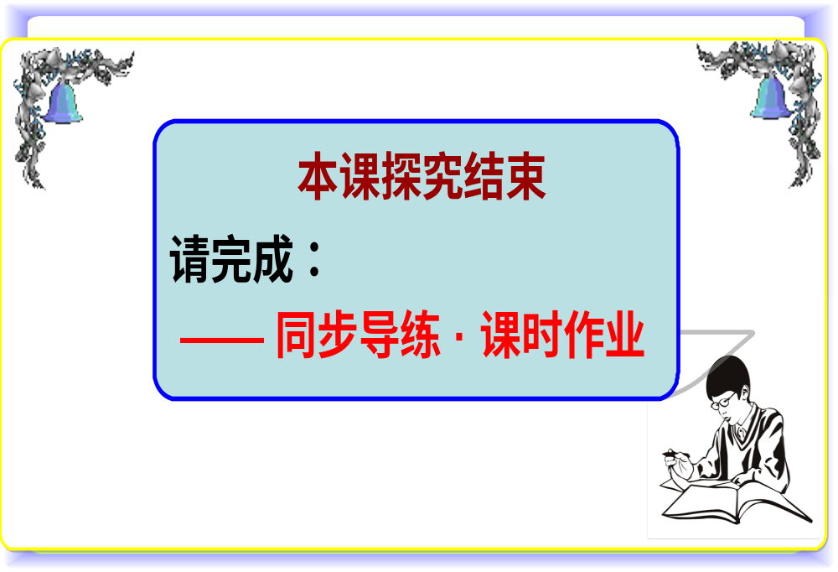
创新设计 同步语文人教版 ·必修1

